Slide 1



Cache Coherence
——An introduction and optimization

Slide 2
整体框架
首先介绍什么是cache coherence，为什么需要cache coherence（缓存一致性）
基于 “An Evaluation of Directory Schemes for Cache Coherence“ 的Introduction
介绍广播/侦听式缓存一致性协议。具体介绍MESI协议。
基于“An Economical Solution to the Cache Coherence Problem”的part 2与“An Evaluation of Directory Schemes for Cache Coherence“ 的part2
介绍目录式缓存一致性协议。
基于“A Primer on Memory Consistency and Cache Coherence”以及“An Economical Solution to the Cache Coherence Problem”的part2.
分析为何目录式缓存一致性协议相较于广播/侦听式缓存一致性协议更适合大规模多处理器系统
基于“An Evaluation of Directory Schemes for Cache Coherence”全篇。
介绍一些针对目录式缓存一致性协议的优化方法
基于“An_Adaptive_Cache_Coherence_Protocol_Optimized_for_Producer-Consumer_Sharing”与“Using Preditcion to Accelerate Coherence Protocols”

Slide 3


目录
01
什么是缓存一致性？如何使用广播/侦听协议维护缓存一致性？-- hzy
02
如何用目录式协议维护缓存一致性？为何目录式比广播侦听式更适合大规模处理器系统？-- ghy
03
一种提升目录式协议性能的方法。 -- wzm

Slide 4
What is Cache coherence problem and how to use snoopy protocol solve it
hzy

Slide 5
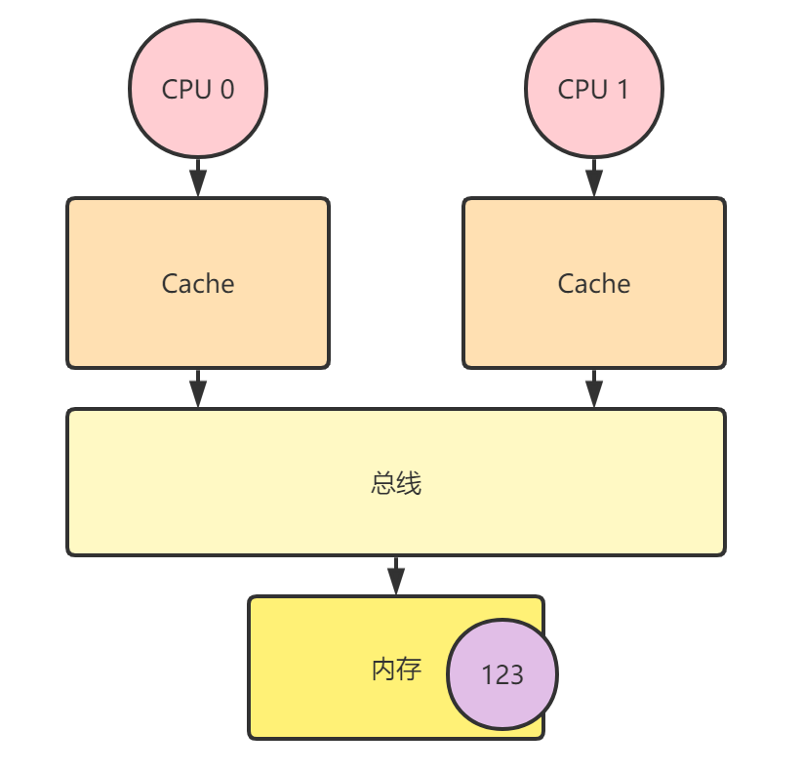
缓存一致性问题
是什么？
一个数据在不同高速缓存中看到的值是不一致的
例如：
有一份数据被两个处理器都读入

Slide 6
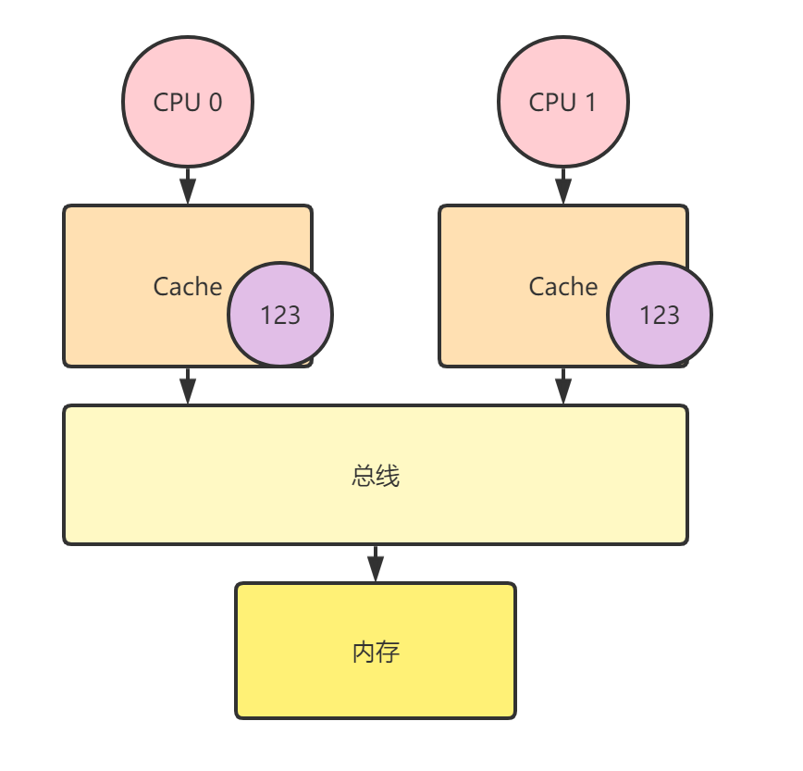
缓存一致性问题
是什么？
一个数据在不同高速缓存中看到的值是不一致的
例如：P1读-P2读
有一份数据被两个处理器都读入

Slide 7
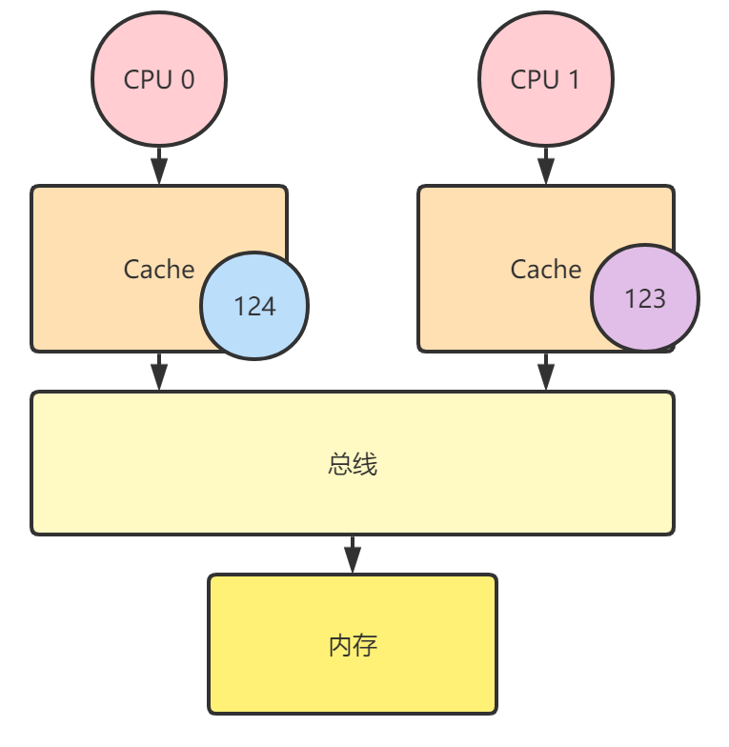
缓存一致性问题
是什么？
一个数据在不同高速缓存中看到的值是不一致的
例如：P1读-P2读-P1修改
P1使得变量自增

Slide 8
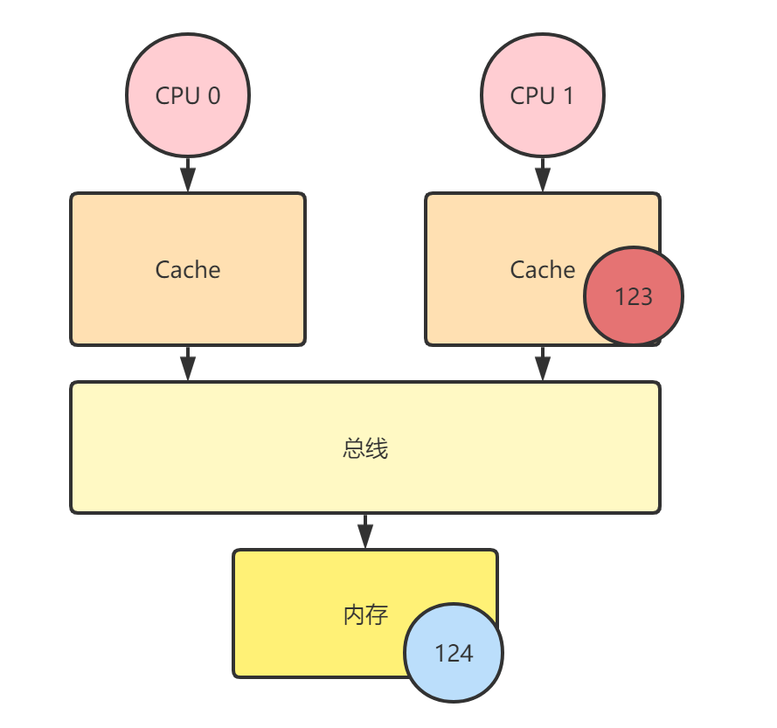
缓存一致性问题
是什么？
一个数据在不同高速缓存中看到的值是不一致的
例如：P1读-P2读-P1写
P1写后P2看到的还是P1写入前的数据（出现问题）

Slide 9
缓存一致性问题
是什么？
一个数据在不同高速缓存中看到的值是不一致的
例如：P1读-P2读-P1写
为什么？
能不能不使用共享内存？

Slide 10
缓存一致性问题
是什么？
一个数据在不同高速缓存中看到的值是不一致的
例如：P1读-P2读-P1写
为什么？
能不能不使用共享内存？
共享内存是进程间通信最高效的方式
同样也是是目前多核架构的主流编程模型

Slide 11
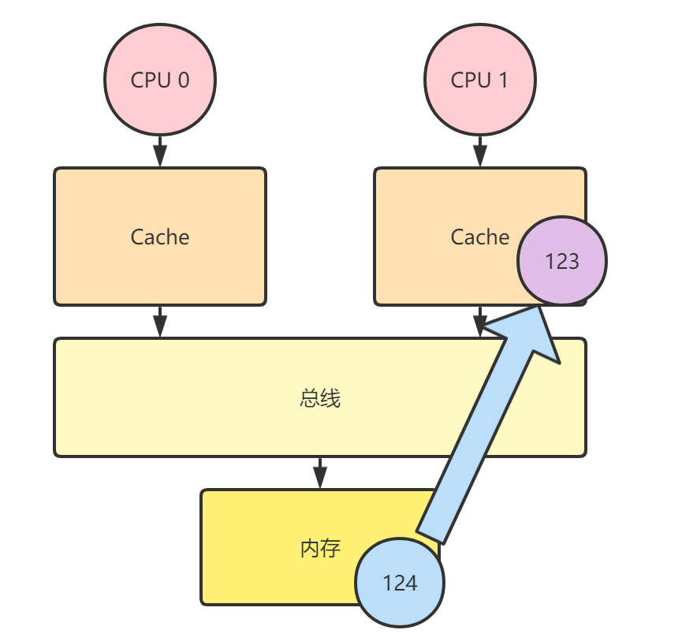
如何解决缓存一致性问题？
写传播
允许写操作传播写人的新值
写无效、写更新
CPU 0 写入时更新 CPU 1 的缓存
事务串行化
确保所有处理器以相同顺序看到两个写操作

Slide 12
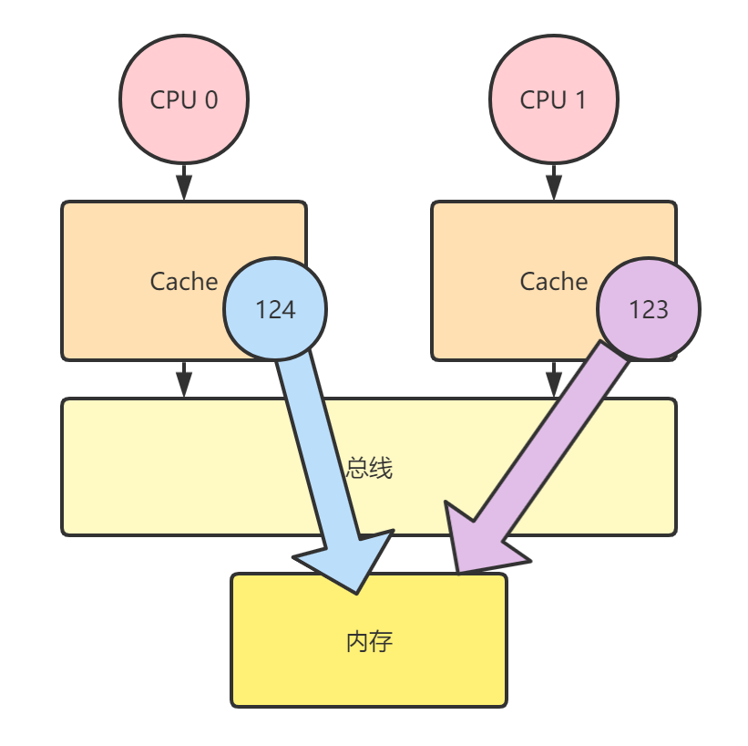
如何解决缓存一致性问题？
写传播
允许写操作传播写人的新值
写无效、写更新
事务串行化
确保所有处理器以相同顺序看到两个写操作
统一后续读入的值为后写入的值

Slide 13
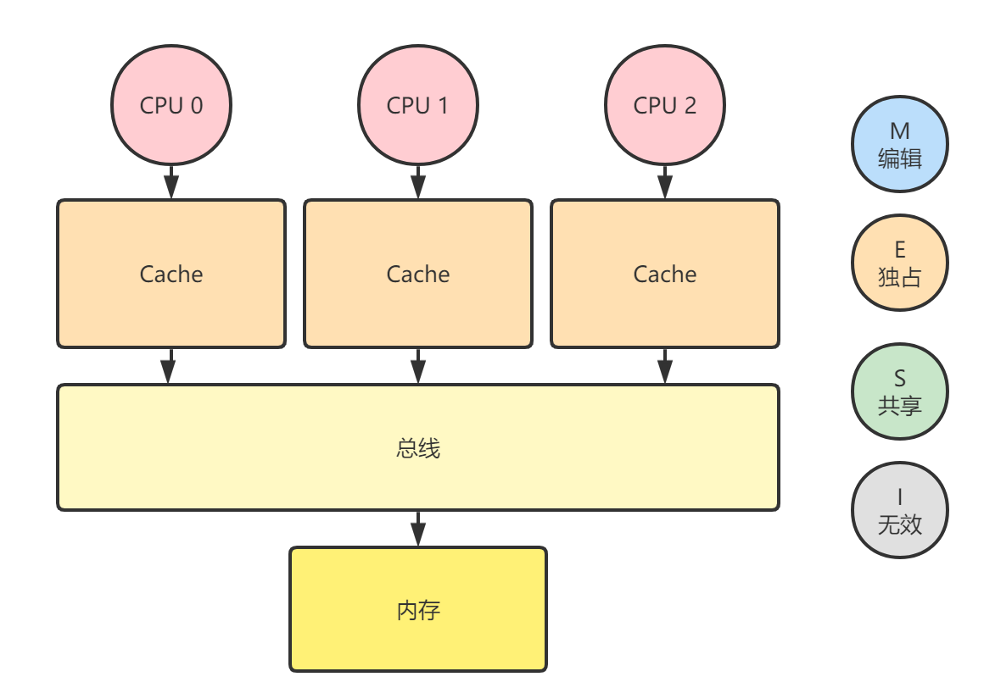
广播/侦听式MESI缓存一致性协议
缓存块的状态：
独占可写（Modified）、独占只读（Exclusive）
共享只读（Shared）、无效（Invalid）
总线指令：
读请求：处理器请求读
写请求：请求写所有处理器未缓存的块
更新请求：请求写某些处理器已缓存的块
写回请求：请求将已写入的块写回内存
传输请求：请求传输块给另一个处理器缓存

Slide 14
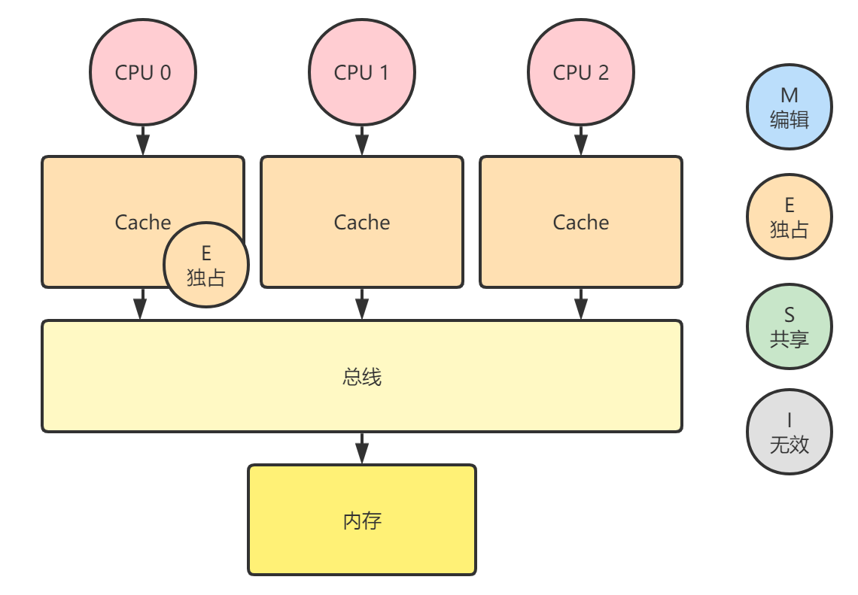
广播/侦听式MESI缓存一致性协议
P0读-P0写-P1读-P2读-P1写
P0请求读
总线指令：
读请求：处理器请求读
写请求：请求写所有处理器未缓存的块
更新请求：请求写某些处理器已缓存的块
写回请求：请求将已写入的块写回内存
传输请求：请求传输块给另一个处理器缓存

Slide 15
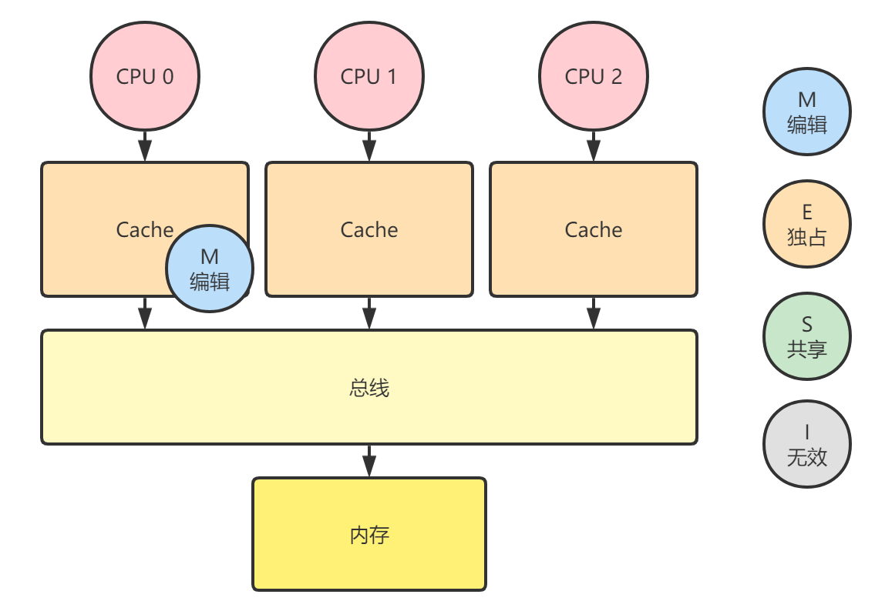
广播/侦听式MESI缓存一致性协议
P0读-P0写-P1读-P2读-P1写
P0请求写（独占、直接变更M）
总线指令：
读请求：处理器请求读
写请求：请求写所有处理器未缓存的块
更新请求：请求写某些处理器已缓存的块
写回请求：请求将已写入的块写回内存
传输请求：请求传输块给另一个处理器缓存

Slide 16
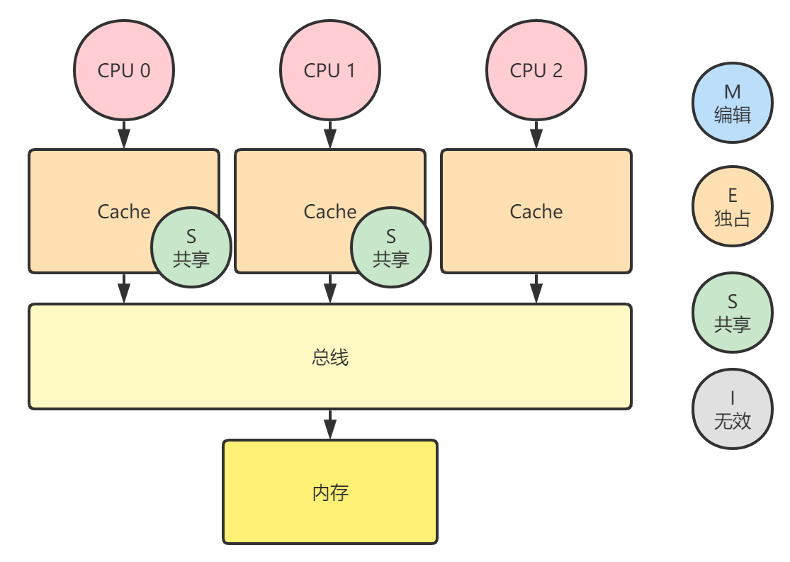
广播/侦听式MESI缓存一致性协议
P0读-P0写-P1读-P2读-P1写
P1请求读、P0响应请求写回、
P1从总线获取、内存也更新
总线指令：
读请求：处理器请求读
写请求：请求写所有处理器未缓存的块
更新请求：请求写某些处理器已缓存的块
写回请求：请求将已写入的块写回内存
传输请求：请求传输块给另一个处理器缓存

Slide 17
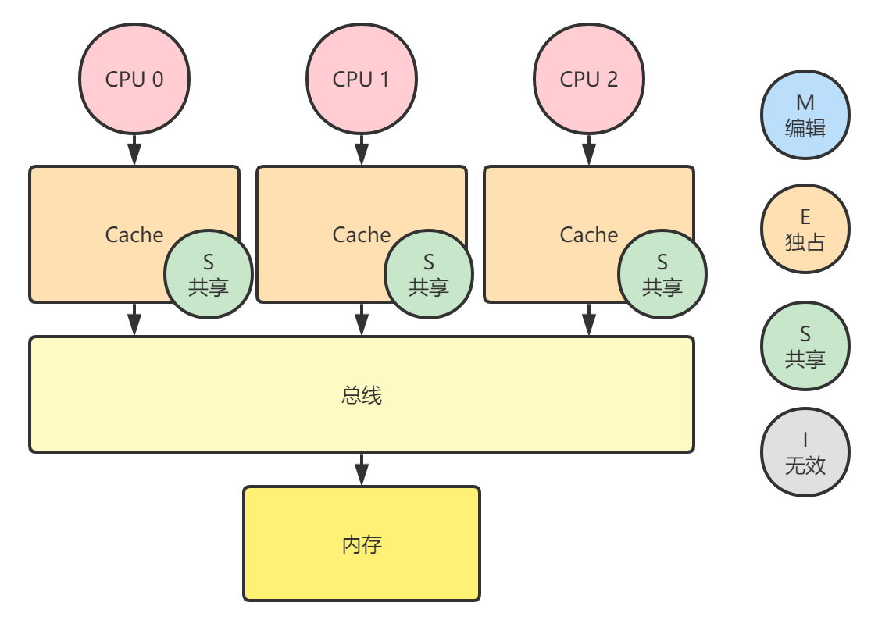
广播/侦听式MESI缓存一致性协议
P0读-P0写-P1读-P2读-P1写
P2请求读、P0和P1响应请求传输
P2从总线取共享块
总线指令：
读请求：处理器请求读
写请求：请求写所有处理器未缓存的块
更新请求：请求写某些处理器已缓存的块
写回请求：请求将已写入的块写回内存
传输请求：请求传输块给另一个处理器缓存

Slide 18
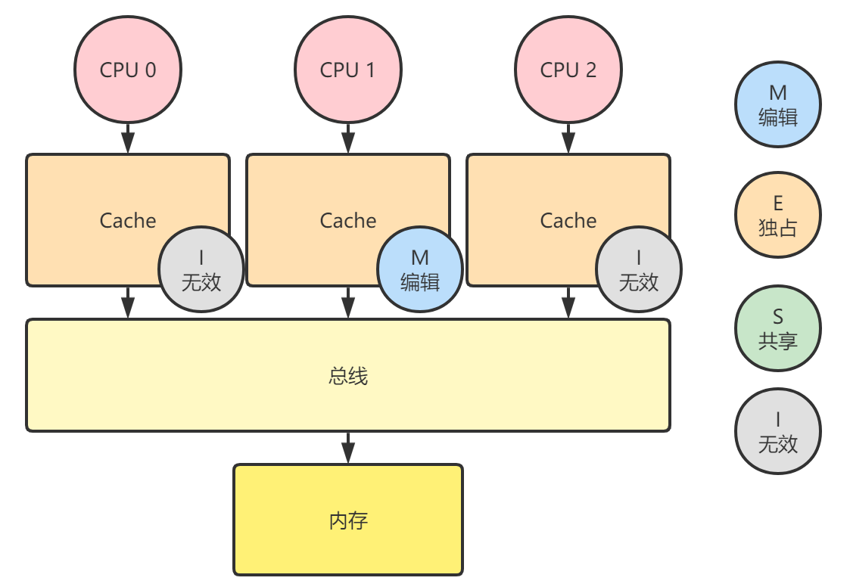
广播/侦听式MESI缓存一致性协议
P0读-P0写-P1读-P2读-P1写
P1请求写发送更新请求、P0和P2响应变为无效
总线指令：
读请求：处理器请求读
写请求：请求写所有处理器未缓存的块
更新请求：请求写某些处理器已缓存的块
写回请求：请求将已写入的块写回内存
传输请求：请求传输块给另一个处理器缓存

Slide 19
广播/侦听式MESI缓存一致性协议
P0读-P0写-P1读-P2读-P1写
P0读时从内存读、P1读时写回内存
其余时间未从内存读写
总线指令：
读请求：处理器请求读
写请求：请求写所有处理器未缓存的块
更新请求：请求写某些处理器已缓存的块
写回请求：请求将已写入的块写回内存
传输请求：请求传输块给另一个处理器缓存

Slide 20
The basic about Directory Based Cache Coherence and performance evaluation
ghy

Slide 21
目录
01
为什么需要目录式缓存一致性协议？广播/侦听式协议的缺点与目录式协议对其的改进。
02
从一个例子了解目录式协议：基于MESI协议的分布式共享存储系统中的目录式缓存一致性协议方案。
03
对目录式协议与广播/侦听协议性能的量化比较。

Slide 22
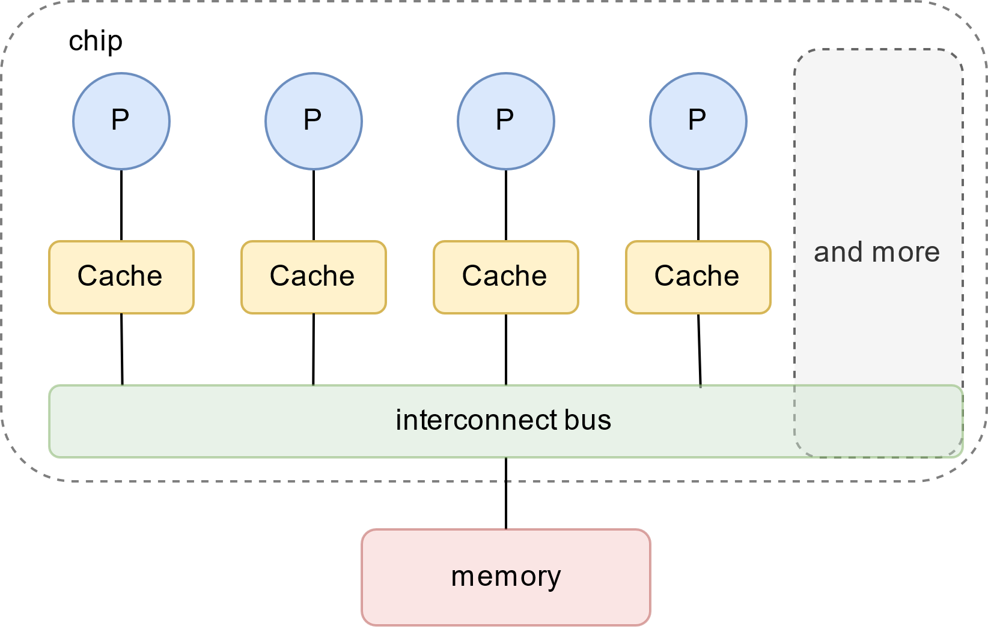
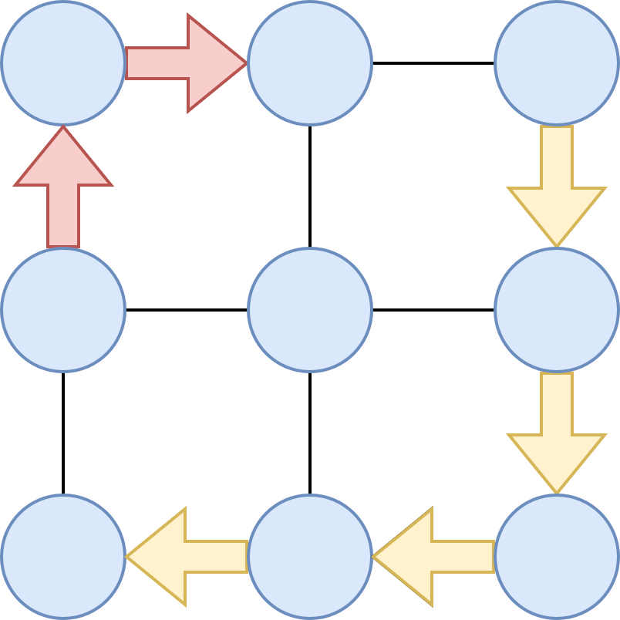
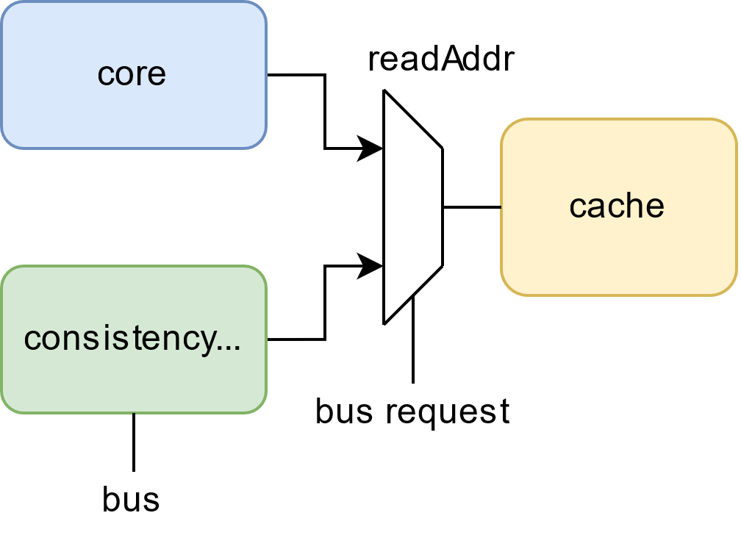
广播/侦听协议在大规模多处理器系统上遇到的问题
总线由于物理约束而难以扩展支持大规模多处理器系统 [2]
一致性操作之间/一致性操作与外存访问竞争总线带宽 [1]
一致性控制器与处理器竞争cache访问带宽 [1]
Interconnect network
[1] Anant Agarwal,(1988) An Evaluation of Directory Schemes for Cache Coherence
[2] Yan Solihin(2018) Fundamentals of Parallel Multicore Architecture

Slide 23
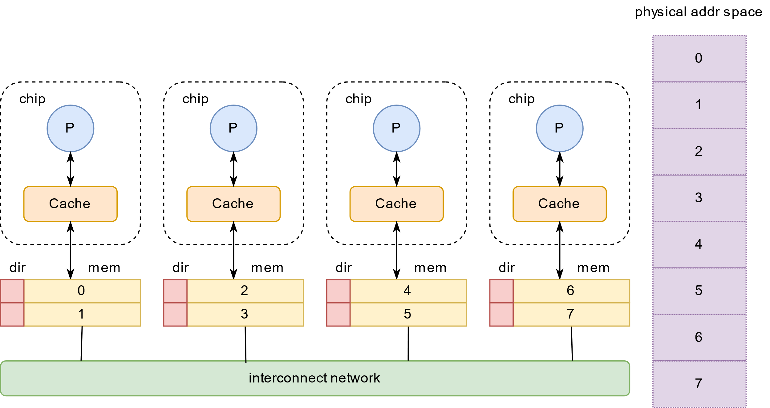
目录式一致性协议[3]
对某一数据块，目录结构中保存哪个缓存拥有该数据块副本，以及缓存中该数据块状态
对某数据块进行一致性操作时检索目录，只向拥有该数据块的缓存发送请求
基本假设：在充分调优的程序中，数据共享大多数只发生在只读数据，读写数据块很少共享
问题：目录存在哪里？ DSM解决方案 [1][2]
物理地址以某一粒度跨内存交叉编址
数据块的物理地址映射到的内存称为该数据块的根节点
DSM可以降低处理器与目录的通信流量
分布式共享存储系统架构(DSM) [1][2]
[1] Sorin, Daniel J …(2011). A Primer on Memory Consistency and Cache Coherence.
[2] Yan Solihin(2018) Fundamentals of Parallel Multicore Architecture
[3] James Archibald… An Economical Solution to the Cache Coherence Problem

Slide 24
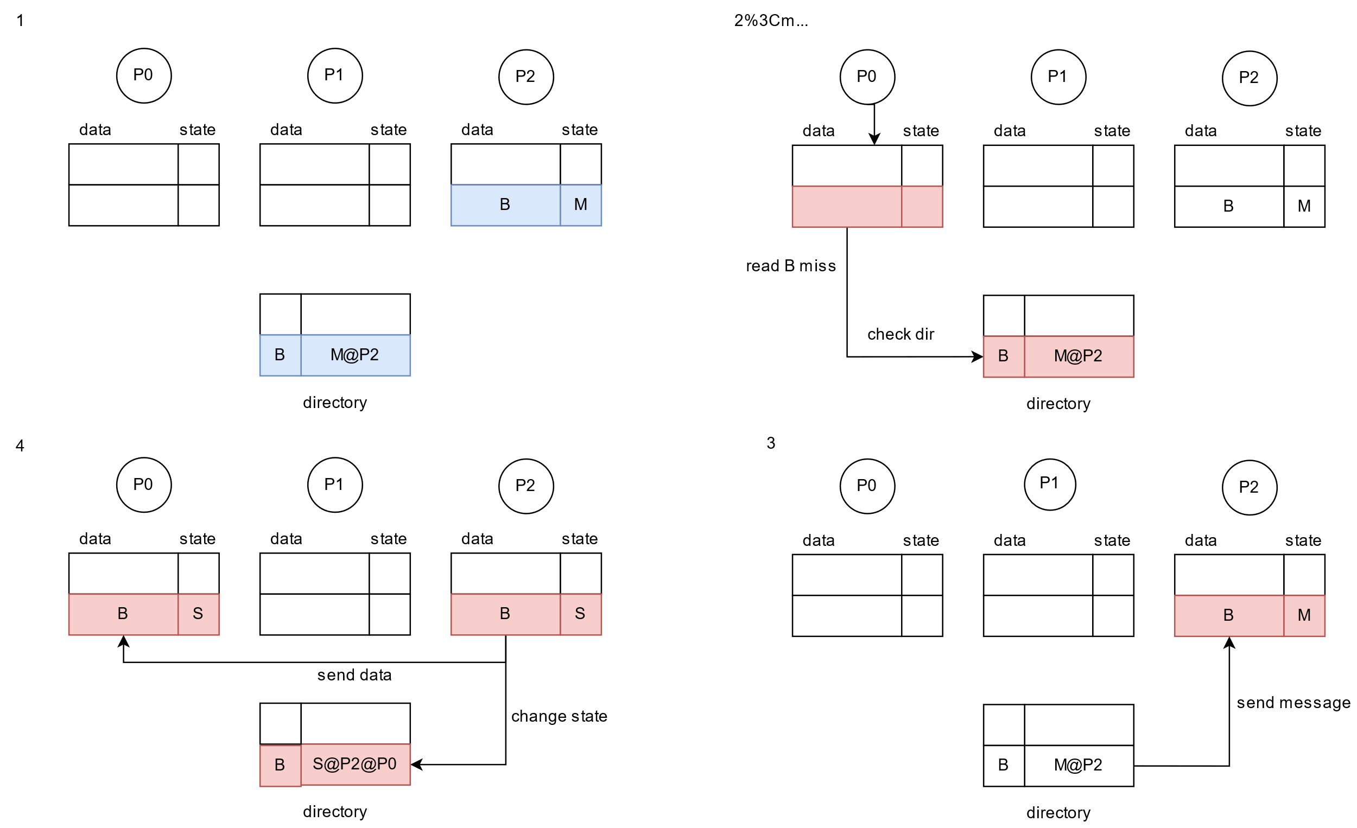
读实例

Slide 25
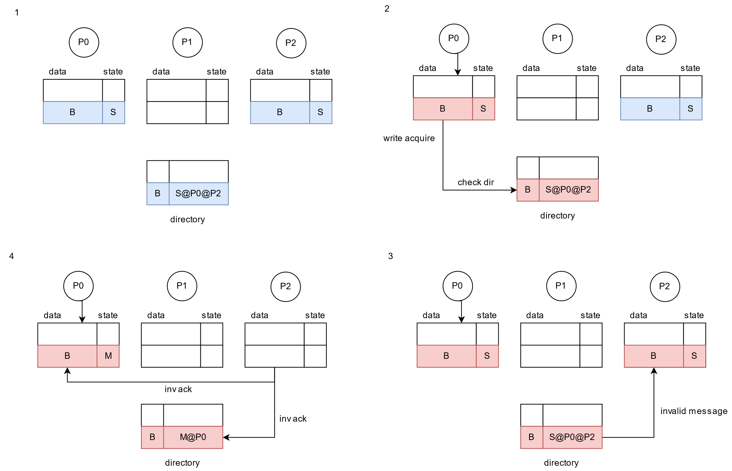
写实例

Slide 26
基于MESI协议的分布式共享存储系统中的目录式缓存一致性方案

Slide 27
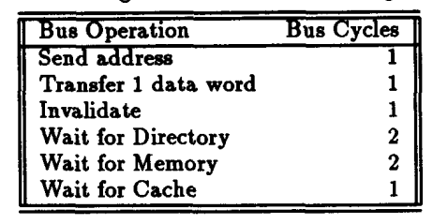
对目录式协议与广播/侦听协议性能的量化比较[1]
评估方法
选取两种典型的目录式协议与广播/侦听协议方案
使用真实多核处理器运行程序时的访存trace
对每一种cache操作赋予时钟周期权值
对每一种缓存一致性方案计算总共花费的cache操作个数与总时钟周期数，求平均一次数据移动操作花费的时钟周期数
[1] Anant Agarwal,(1988) An Evaluation of Directory Schemes for Cache Coherence

Slide 28
The optimization about Directory Based Cache Coherence
wzm

Slide 29
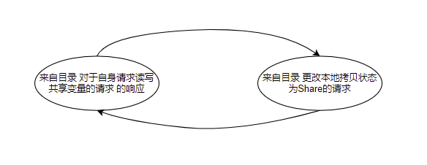
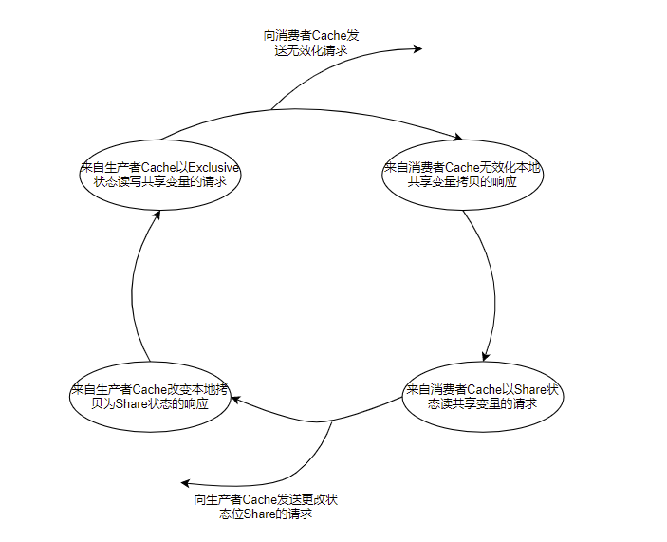
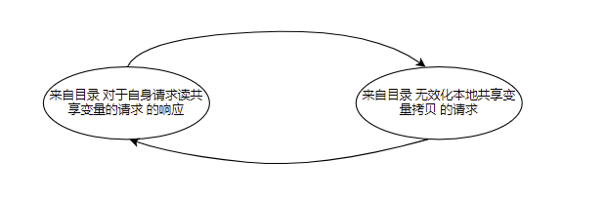
共享模式下Coherence Message的规律性
生产者-消费者模式
对于生产者Cache
对于目录而言, 其所接收的一致性消息具有规律.
对于消费者Cache
能否利用特定共享模式的消息规律来进行预测 ?
如何设计出具有高适应性的预测器？
Cosmos！

Slide 30
Cosmos
-- a coherence message predictor

Slide 31
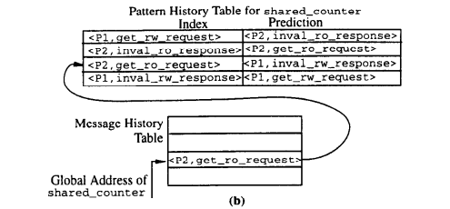
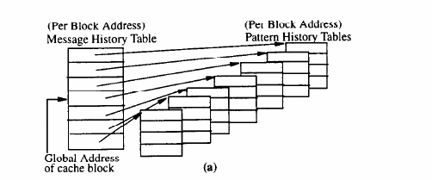
Basic Structure of Cosmos
Two-level Adaptive Predictor
Given
Message History Table(MHT)
缓存块地址 Global Address of Cache block
以缓存块地址为索引, 表项则由 Message History Register 构成, MHR项记录一系列历史消息元组(形如<sender, type>). 所记录的历史消息个数称为 depth.
缓存块的历史消息序列
Pattern History Table(PHT)
以MHR为索引, 表项则是根据当前MHR所代表的消息序列所作出的预测结果(下一条可能到来的消息<sender, type>).

Slide 32


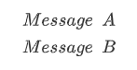
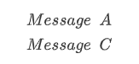
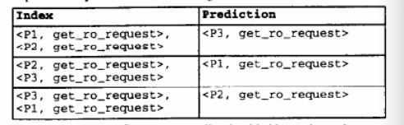
Reliability – Cosmos预测器的可靠性
01
Depth of MHR
02
Filter Noises
通常情况下, 增加 Depth of MHR 会提高预测准确率
Noise
随着MHR深度的增高, Cosmos将会更好地识别当前共享模式下一致性消息的规律, 并基于该规律进行预测行为的调整.
Always
Rarely
研究表明, 一个经过细致调优的程序中, 同一个数据块的平均被共享核数量不超过两个.
Cosmos Filters机制 : 若同一个Cache块, 连续遇到N次预测失败的情况, 才将其对应PHT中的预测更新.
在MHT表中设置Counter位, 假设参数N取2, 当Cosmos预测失败时,
若Counter为0, 则不更新该预测结果, 将 Counter置1.
若Counter为1, 则更新预测结果.

Slide 33
How Cosmos is integrated with a coherence protocol

Slide 34
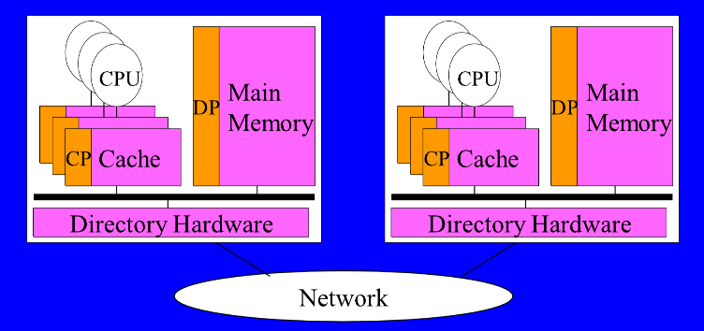
Actions, Execute Time & Detecting
Mapping Predictions to Actions
硬件实现: 每个Cache都设有Cosmos Predictor, 每个目录都设有Cosmos Predictor
根据预测的消息进行响应即可
Determining When to Perform Actions
响应预测消息的时机 : 作出预测后即响应
Detecting and Handling with mis-prediction
需要监测预测的正确性吗 ? 遇到预测失败该如何调整 ?
错误的预测可能会导致其响应使得缓存块, 甚至是处理器的状态陷入异常, 导致程序的运行错误.
根据响应动作(action)的影响程度进行分类, 并对各类响应采取不同代价的恢复策略
更改了缓存块一致性状态, 但该状态改变并不会影响程序正确执行.
更改了缓存块一致性状态, 该状态会影响程序正确执行, 但未更改处理器状态.
更改了缓存块一致性状态, 该状态会影响程序正确执行, 并且更改了处理器状态.
鸵鸟策略
对于缓存块而言, 直接丢弃该错误状态, 回滚至原状态即可
需要在执行预测响应前对当前缓存块和处理器状态进行保存, 若发生错误, 则回滚至checkpoints

Slide 35
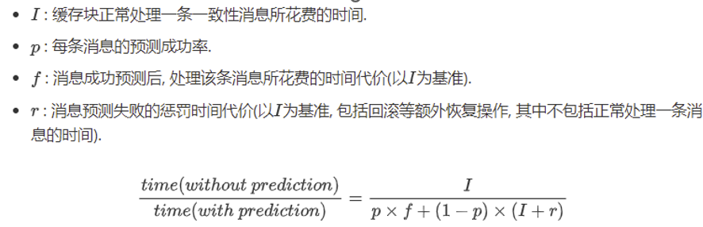
How Coherence Prediction Affects Performance
本文通过简略的模型就Cosmos预测器对程序性能的影响进行分析
对于Cosmos预测器预测正确率能达到80%的程序而言, 假设其预测失败的惩罚比例为100%(即r=1), 预测成功的收益时间比例为30%(f=0.3), 则整个程序的加速比将达到1.56,即相较于使用Cosmos前速度将变快56%

Slide 36
Results

Slide 37
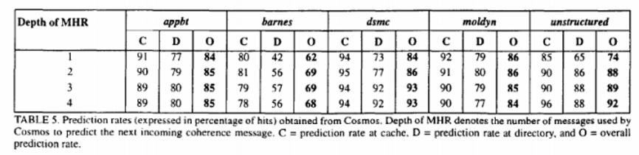
Basic Results
01
目录的预测准确率相较低于缓存块的预测准确率
原因在于二者所预测Message来源的复杂性不同.
02
一般情况下，Cosmos的预测准确率会随着 depth of MHR 的提高而提高
原因在于更高的 depth 将会帮助Cosmos更好地识别当前共享模式下一致性消息的规律

Slide 38


Our material reference trace
1984
A LOW-OVERHEAD COHERENCE SOLUTION FOR MULTIPROCESSORS WITH PRIVATE CACHE MEMORIES
1984
Whats next?
An Economical Solution to the Cache Coherence Problem
1988
GPU-CPU cache coherence
An Evaluation of Directory Schemes for Cache Coherence
Heterogeneous system cache coherence
1998
Using Prediction to Accelerate Coherence Protocols
Directory protocol in NoC
2011
A Primer on Memory Consistency and Cache Coherence.
2018
Fundamentals of Parallel Multicore Architecture

Slide 39
Thanks!

